Slide 1
Tools & Prozesse Gruppe
24. Mai 2016
Entschuldigt: Fabian Künzi

Slide 2
Organisatorisches
Organisatorisches
Neue Mitglieder
Neue Mitglieder
Wir begrüssen neu in der Tools & Prozesse Gruppe:
Petra Ziegler, Localnet
Maarten Groeneweg, E2E Customer Experiance Manager, Quickline AG (ohne Stimmrecht)
Herzlich Willkommen!

Slide 3
Protokoll der letzten Sitzung
Reporting
2.1 Status zurückgestellte Pendenzen
2.2 Priorisierung der Pendenzen
Neuheiten / Anpassungen
3.1 Quickline Basic
3.2 QMC-Berechtigungen
3.3 Partner: WWZ
3.4 One Number
3.5 After Sales Prozess Endgeräte
3.6 Quickline TV
Operation / Support
4.1 QDE 4.0
4.2 Update Logistik Workshop
Verschiedenes
5.1 Subgruppe
5.2 Strategische Themen der Gruppe
5.3 Verschiedenes
Nächste Sitzung
A Anhang: Beilagen
A1 Erledigte Tasks

Slide 4
Protokoll der letzten Sitzung
1. Protokoll der letzten Sitzung
Protokoll
Protokoll
Verabschiedung des Protokolls der Sitzung vom 27. April 2016
  Inputs / Ergänzungen zum Protokoll vorhanden?
  Protokoll verabschieden?

Slide 5
2. Reporting

Slide 6
Status zurückgestellte Pendenzen
2. Reporting
2.1 Status zurückgestellte Pendenzen
Pendenz DEV-783 Serviceaufträge an Techniker für Kundenaufträge
Serviceaufträge an Techniker für Kundenaufträge direkt aus dem QMC generieren
  T&P_12.3: Es geht darum per Knopfdruck im QMC einen Report (für Störungen) zu generieren. Fabian Künzi: Könnte man das auch mit dem neuen Ticketingsystem machen?
  1) Adressdaten, 2) Messdaten (Mindestwerte) müsste auf dem Report drauf stehen.
  Report müsste für eine weitere Abklärung vor Ort gespeichert und wieder abgerufen werden können.
  Entschluss TP: Wird nicht im QMC gelöst, sondern muss im neuen Ticketing System umgesetzt werden.
Lösungsansatz: Dezide
Entscheid: Erfüllt dieser Lösungsansatz die Bedürfnisse gemäss der Pendenz?

Slide 7
Priorisierung der einzelnen Pendenzen
2. Reporting
2.2 Priorisierung der einzelnen Pendenzen
DEV-2323 Aufschaltdatum sollte bei AiO-Wechsel im WF nicht veränderbar sein
Lösungsvorschlag z.Hd. TP-Gruppe:
Ausgangslage: Abowechsel von Kombi-Abo A zu Kombi-Abo B mit neuen Diensten (bspw. Wechsel von AiO S zu AiO M)
Variante 1:
Will der Kunde den Einzeldienst (Verte!, Quickline TV oder Mobile) vor dem eigentlichen Wechseldatum, so wird Verte! und Mobile als Einzeldienst pro Rata verrechnet. Es wird ein Hinweistext eingeblendet, dass der Dienst als Einzeldienst verrechnet wird bis zur Aufschaltung des Kombis.
Variante 2:
Das All-in-One Abo kann rückwirkend per 1. des laufenden Monats aktiviert werden (analog Internetupgrade), sofern ein Upgrade vorgenommen wird. Bei einem Downgrade ist der Wechsel nur per 1. des Folgemonats möglich.

Slide 8
Priorisierung der einzelnen Pendenzen
2. Reporting
2.2 Priorisierung der einzelnen Pendenzen
Liste neue Pendenzen
Siehe Beilage

Slide 9
3. Neuheiten / Anpassungen

Slide 10
Quickline Basic
3. Neuheiten / Anpassungen
3.2 Quickline Basic
Workflows Billing
Je nach Geschäftsfall verändert sich die GA-Fakturierung des KNU.
Der KNU muss dementsprechend die Faktura- Prozesse und -Systeme anpassen.
In folgenden Use Cases werden Work Flows ausgelöst:
Geschäftsfälle mit Auswirkungen auf die GA Fakturierung durch den KNU | KNU Typ | Auswirkungen auf die Faktura des GA durch den KNU | Workflow an Partner
Aktivierung von Quickline Basic | 2 | Der GA ist im direkten Verrechnungsmodell nicht mehr zu fakturieren. oder Der GA ist beim indirekten Verrechnungsmodell auf der QL Rechnung 1:1 abzuziehen. | Workflow mit Info betr. Anpassung der GA Faktura.
Aktivierung von Quickline Basic | 3 | Der GA ist durch den KNU nicht mehr zu fakturieren. | Workflow mit Info betr. Anpassung der GA Faktura.
Aktivierung von All-in-One mit inkludierten GA Kosten | 3 | Der GA ist beim direkten Verrechnungsmodell nicht mehr zu fakturieren. oder Der GA ist beim indirekten Verrechnungsmodell nicht mehr über die Liegenschaftsverwaltung zu fakturieren. | Workflow mit Info betr. Anpassung der GA Faktura.
Deaktivierung (Kündigung) QL Basic | 2 | Der GA ist bei der direkten Verrechnung wieder zu fakturieren. oder Der GA ist bei der indirekten Verrechnung auf der QL Rechnung nicht mehr in Abzug zu bringen. | Workflow mit Info betr. Anpassung der GA Faktura.

Slide 11
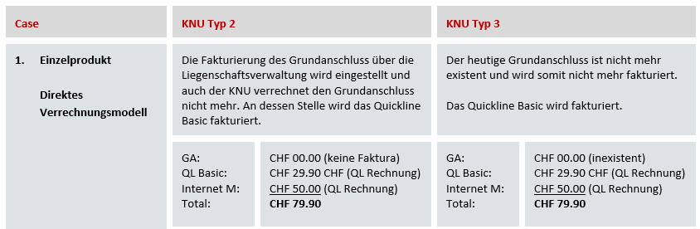
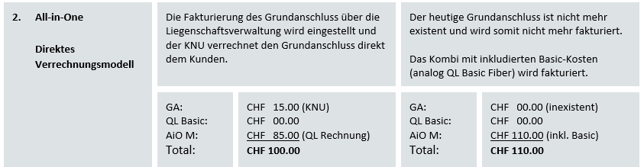
Quickline Basic
3. Neuheiten / Anpassungen
3.2 Quickline Basic
Verrerchnungsbeispiele I
Die Rechnungsstellung ist durch den KNU anzupassen:

Slide 12
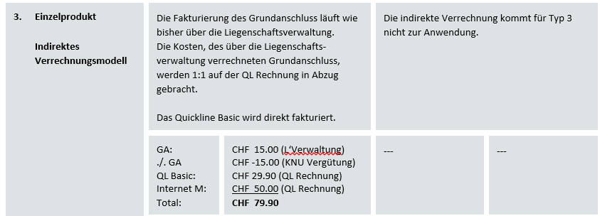
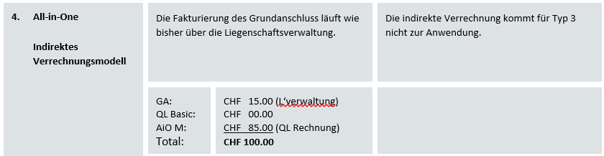
Quickline Basic
3. Neuheiten / Anpassungen
3.2 Quickline Basic
Verrerchnungsbeispiele II

Slide 13
Quickline Basic
3. Neuheiten / Anpassungen
3.2 Quickline Basic
Workflows Plomierung
Je nach Geschäftsfall ist eine Plombierung des Kabelanschlusses durch den KNU nötig.
In folgenden Use Cases werden Work Flows ausgelöst:
Geschäftsfälle mit Auswirkungen auf die Verfügbarkeit des Grundanschluss | KNU Typ | Auswirkungen auf den Grundanschluss | Workflow an Partner
Deaktivierung (Kündigung) QL Basic | 3 | Der Kabelanschluss ist zu plombieren. | Workflow mit Info betr. Plombierung.
Deaktivierung (Kündigung) All-in-One mit inkludierten GA Kosten | 3 | Der Kabelanschluss ist zu plombieren. | Workflow mit Info betr. Plombierung.

Slide 14
QMC-Berechtigungen
3. Neuheiten / Anpassungen
3.2 QMC-Berechtigungen
Zuordnung von Rollen zu Funktionen für QMC Berechtigungsgruppen
Übersicht Funktionen und Rollen
  Passen die Rollenbezeichnungen?
  Passt die Zuordnung der Aufgaben (Funktionen) je Rolle?
  Handling in Admin Rollenmanager
  Variante 1: Definierte Standardrollen sollen weitere manuelle Rechte zugewiesen werden können. Das Standardset an Rollen kann nicht bearbeitet werden.
  Variante 2: Definierten Standardrollen können zugewiesene Rechte je KNU entfernt werden. Der Support bei Benutzeranfragen wird für Quickline dadurch sehr schwer.
  Quickline AG ist berechtigt, neue Rechte nach Gutdünken den definierten Rollen zuzuweisen. Als Guideline dient die erarbeitete Liste.
  Thema priorisieren mittels Abgabe der Bewertung

Slide 15
Partner: WWZ
3. Neuheiten / Anpassungen
3.3 Partner: WWZ
Antrag
Die Technik- und Marketingreports sollen mit Spezialrechten geschützt werden, dass sie nicht für alle QMC-User abrufbar sind.
  Folgende Reports sind nur für FinanceUser ersichtlich:
  Mitarbeiter
  Gesperrte Dienste
  Gutschriften pro Partner
  Gutschriften (Details)
  Diskussion in TP-Gruppe

Slide 16
Aussenkontakt zu unseren Kunden
3. Neuheiten / Anpassungen
3.4 One Number
Unsere Entwicklungen für das Jahr 2016
0800er Ansatz
Mit dem nationalen Brand Quickline und der damit verbundenen Ausrichtung eines einheitlichen Auftretens, geht es einher,
dass die Kontaktmöglichkeiten für Kunden einheitlich sind. Diese sind nicht nur gratis via eine 0800er Nummer gesteuert,
sondern erfolgen strukturiert und mit der nötigen Qualitätsrückführung über Statistiken (FCR, AHT, LCR etc.), welche einen
einheitlichen Vergleich aller Partner zulassen. Es ist aber auch so, dass die Grösse unseres Verbundes eine Einheitlichkeit und
daraus abgeleitet eine weitere Entwicklung im Umgang mit unseren Kunden verpflichtet ist. Zusätzlich werden wir mit jedem
Partner weiter vor eine erhöhte Komplexität der Kommunikationsmittel gestellt. Wir können die Individualisierung nicht mehr
abbilden und es passieren Fehler, welche unstrukturiert und für Kunden als mangelhaft wahrgenommen werden.
IVR Lösung
Mit jedem Partner stehen wir vor weiteren Herausforderungen im Umgang mit den entsprechenden Kontaktmöglichkeiten.
Nicht nur haben wir inzwischen über 20 Partner mit separaten Telefonnummern, sondern auch individuelle IVR Lösungen und
Pikettnummern sind in Betrieb. Während sich die Pikettnummern gut verarbeiten lassen, ist die nicht einheitliche Situation
der bestehenden IVR Lösungen resp. der daraus resultierende Overflow unglücklich. Quickline steht es an, dass wir einheitlich
Auftreten und überall selbige professionelle Lösung an den Start schicken. Die daraus gewonnen Kundenoptionen sind nur
positiv zu werten und sollen auch als Referenz ggü. einander dienen.

Slide 17
Aussenkontakt zu unseren Kunden
3. Neuheiten / Anpassungen
3.4 One Number
Unsere Entwicklungen für das Jahr 2016
Overflow
Grundsätzlich hat jeder Partner im Quickline Verbund die Möglichkeit seine Calls als Overflow während und ausserhalb
der eigenen Öffnungszeiten in den Kundendienst in Nidau um zu leiten. Dies geschieht heute bei rund 50% aller Partner.
Damit wir weiter in der Einheit wachsen können, ist eine Vereinheitlichung des Vorgehens der nächste Schritt.
7 / 24 / 365
Die Grösse des Verbundes und diese Menge als Kunden verlangt auch in deren Betreuung den nächsten Schritt. Zusammen
mit der WWZ möchten wir ein gemeinsames Team bei einem externen Partner aufbauen, welches für uns eine rundum die
Uhr und ganzjährige Abdeckung ermöglicht. Dieser Partner arbeitet wie wir mit dem Dezide / Ticketexpert und dadurch
erwarten wir eine hohe Lösungsquote resp. zielgenaue Anvisierung eines Pikettdienstes, wenn angezeigt.

Slide 18
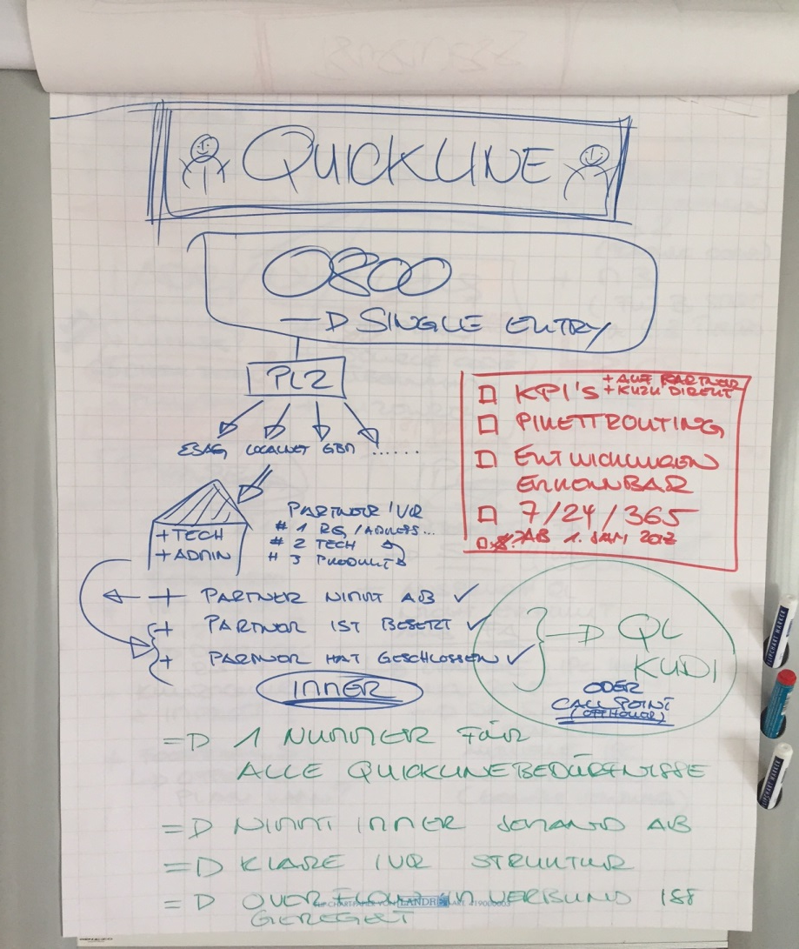
Aussenkontakt zu unseren Kunden
3. Neuheiten / Anpassungen
3.4 One Number
Unsere Entwicklungen für das Jahr 2016 – Diskussion erfolgt während Sitzung

Slide 19
Worum geht es?
3. Neuheiten / Anpassungen
3.5 After Sales Prozess Endgeräte
After Sales Prozesse
Garantiefälle, Reparatur und Wiederaufbereitung
  Mobiltelefone (keine Wiederaufbereitung)
  Quickline Box (keine Reparatur)
  Grundsätzlich ausbaubar für weitere Endgeräte
  Ziele:
    Einfache und einheitliche Prozesse
    Logistik und Service aus einer Hand
    Kundenfreundlich / transparent

Slide 20
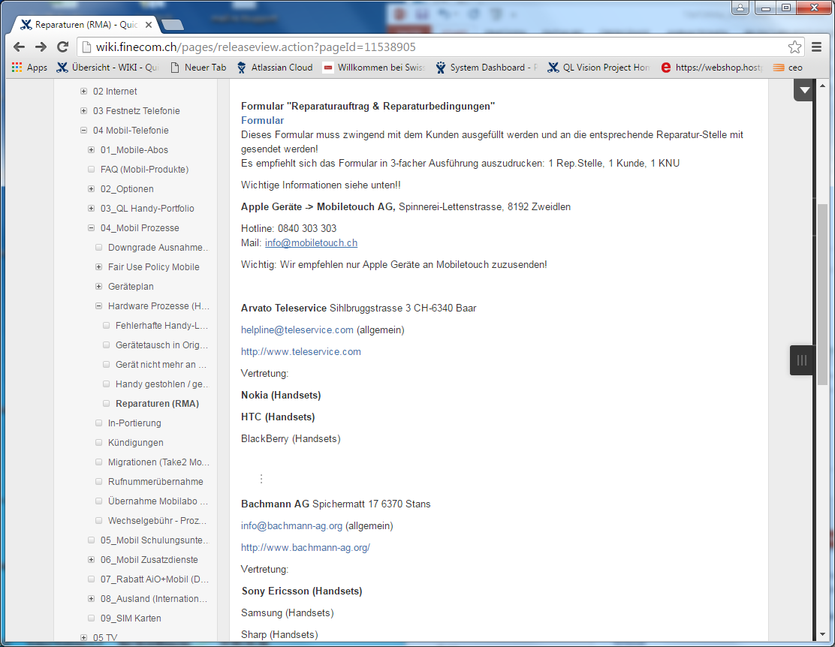
Prozess heute (Mobil)
3. Neuheiten / Anpassungen
3.5 After Sales Prozess Endgeräte
Versand Handy direkt an Service-Center durch Partner mittels Reparaturformular
Für geringe Mengen pragmatischer und richtiger Ansatz. ABER:
  Kundenunfreundlich
  Intransparent
  Keine klaren Prozesse / Wer trägt Kosten?
  Dauert lange (3 Wochen und mehr)
  → Aufgrund der gestiegenen Mengen besteht Bedürfnis nach einem geordneten Tool

Slide 21
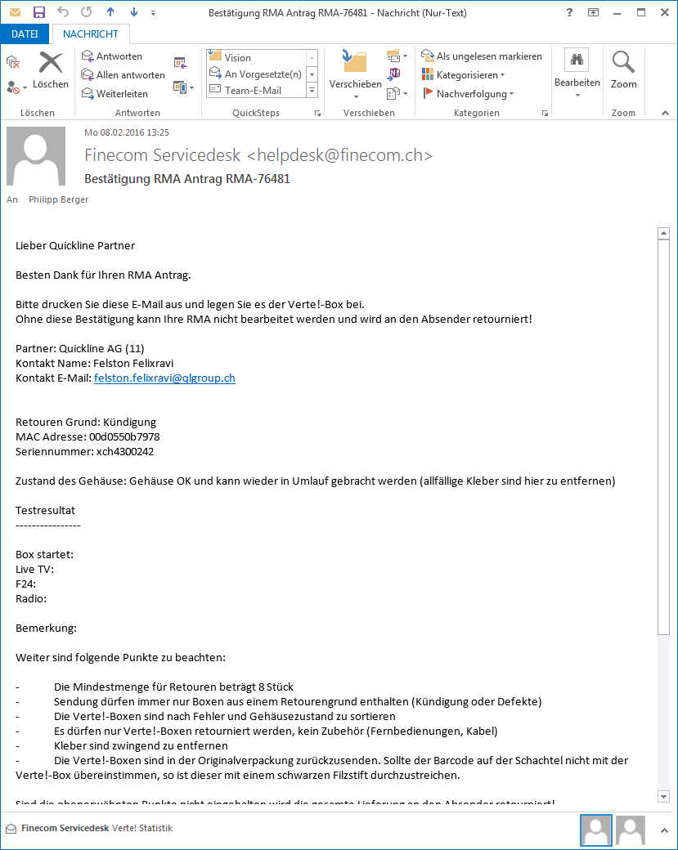
Prozess heute (Verté!)
3. Neuheiten / Anpassungen
3.5 After Sales Prozess Endgeräte
Sammlung STB bei Partner
Ausfüllen RMA Formular
Ausdrucken RMA Formular und Versand an ALSO
Triage / Lagerung ALSO
→ Für «Vision» wollen wir weniger manuell arbeiten und einen geordneten Prozess aufsetzen
→ Wenn jeder Partner selber verantwortlich ist, braucht es ein einheitliches Vorgehen

Slide 22
Prozess neu
3. Neuheiten / Anpassungen
3.5 After Sales Prozess Endgeräte
After Sales Management über ALSO
Erfassung / Tracking der Reparatur-, Garantie- und Wiederaufbereitungsfälle im RepairLog (webbasiertes IT-Tool)
ALSO zentraler Aftersales-Hub
  Triage Repairgeräte (Mobil)
  Management Verpackung / Transporte
  Handling Kostenvoranschläge
  Refurbishing/Rebundling STB
Referenzen ALSO:
  Swisscom Privatkundenreparaturen
  Kostenvoranschlags-Management HTC
  Schweizerische Post Repair-Management
  ALSO seit 2014 an Fa. Bachmann Mobil beteiligt

Slide 23
Vorteile RepairLog
3. Neuheiten / Anpassungen
3.5 After Sales Prozess Endgeräte
Mobile
Quickline Box
Einheitliche Erfassung von Garantie-, DOA und Reparaturaufträgen
Tracking durch Kunden möglich nach Auftragserfassung (auch Tracking durch Shop)
Verkürzte Durchlaufzeit
Höhere Kundenzufriedenheit
Versand direkt an Kunden oder an Shop (Möglichkeit pick-up durch Post Zustellpersonal)
Handling Kundenkommunikation bei Kostenvoranschlägen bei Reparaturen ausserhalb Garantie
Einheitliche Erfassung von DOA, Garantiefällen, Entsorgung (?)
Ablauf Garantiefrist der STB bei Auftragserfassung sofort ersichtlich
Partner kann selber entscheiden, ob ein Refurbishing und/oder Rebundling gemacht werden soll
Partner erhält «seine» STB wieder zurück (Verringerung Fehlerquote MAC-Adressen)
Einmal wöchentlich bringt ALSO Garantiefälle zu Service-Partner (Adrenio)

Slide 24
Zeitplan
3. Neuheiten / Anpassungen
3.5 After Sales Prozess Endgeräte
Projekt Zeitplan: rund 3 Monate ab Auftragserteilung, d.h. Einführung im Q4 2016
Projektimplementierungskosten übernimmt ALSO
Mindestvertragslaufzeit: 3 Jahre

Slide 25
Kosten
3. Neuheiten / Anpassungen
3.5 After Sales Prozess Endgeräte
Quickline Box

Slide 26
Kosten
3. Neuheiten / Anpassungen
3.5 After Sales Prozess Endgeräte
Quickline Box (Fortsetzung)

Slide 27
Kosten
3. Neuheiten / Anpassungen
3.5 After Sales Prozess Endgeräte
Mobile

Slide 28
Antrag
3. Neuheiten / Anpassungen
3.5 After Sales Prozess Endgeräte
Wir empfehlen, Prozess bei ALSO in Auftrag zu geben und RepairLog einzuführen
Alternative: Fortfahren wie heute…

Slide 29
Quickline TV
3. Neuheiten / Anpassungen
3.6 Quickline TV
Demo Quickline TV
Vorstellung Quickline TV

Slide 30
4. Operation Support

Slide 31
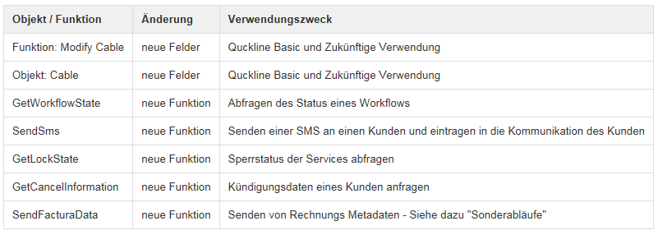
QDE 4.0
4 Operation Support
4.1 QDE 4.0
Detailspezifikation
Die Beschreibung der Schnittstelle QDE 4.0 baut auf QDE 3.1 auf. Sie enthält folgende Änderungen:
Inputs zur Detailspezifikation QDE 4.0 vorhanden?
Info-Anlass im Juni 2016 zu QDE 4.0 gewünscht?
Mit der Einführung von QDE 4.0 wird QDE 3.0 abgekündigt!

Slide 32
QDE 4.0
4 Operation Support
4.1 QDE 4.0
Umsetzung
Umsetzungsplan
  Spezifikation bis Mitte Mai 2016
  Feedback zur Spezifikation bis Ende Mai 2016
  Umsetzung QL / QL Partner QDE
  Testsystem QL ready ab ca. 25. Juli 2016

Slide 33
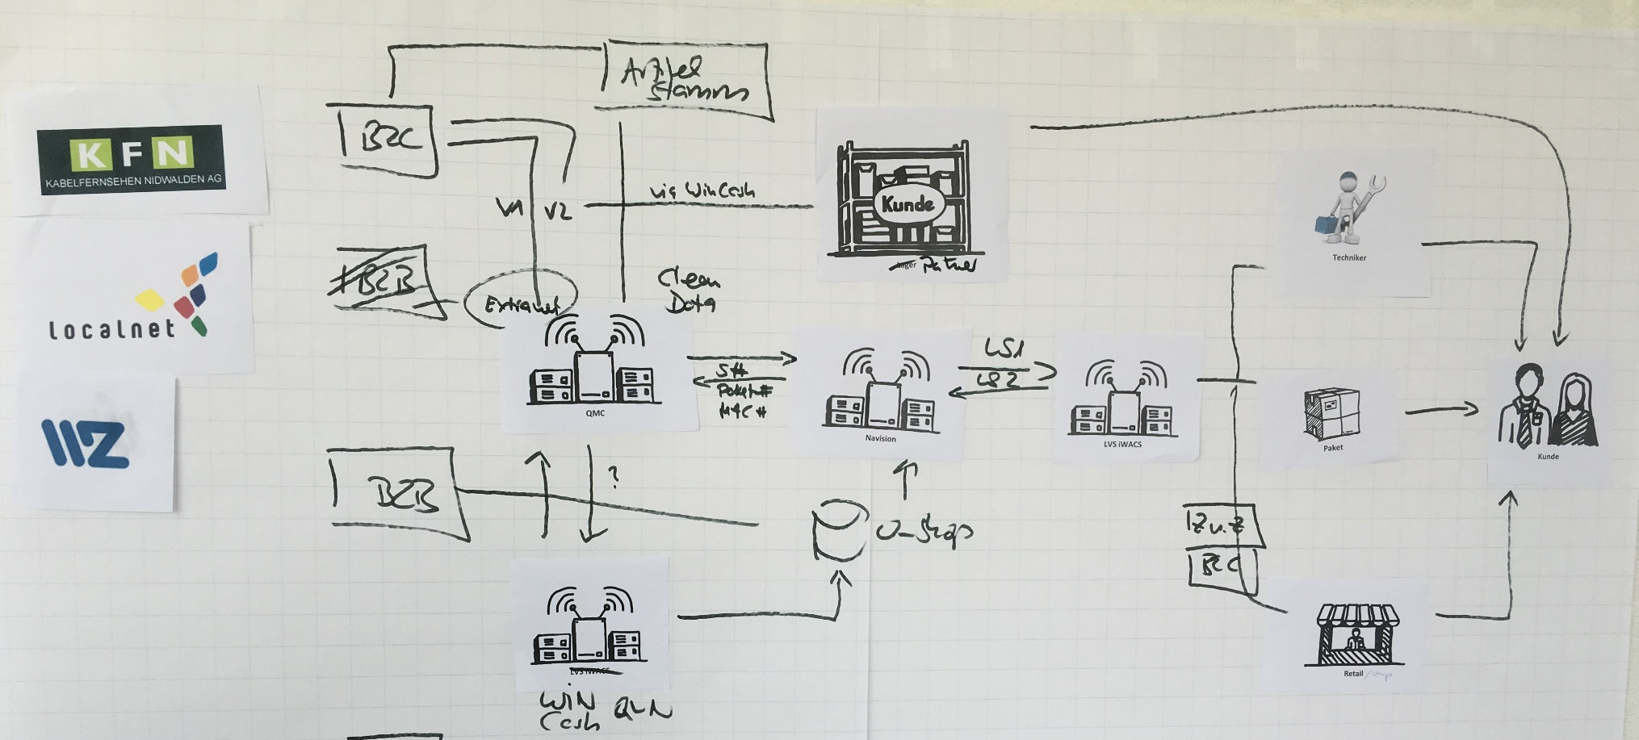
Update Logistik Workshop
4 Operation Support
4.2 Update Logistik Workshop
Informationen

Slide 34
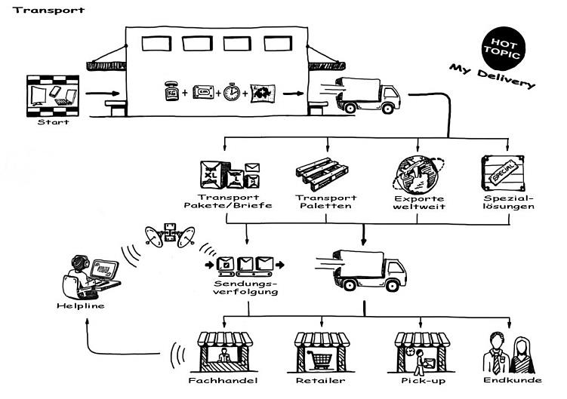
Update Logistik Workshop
Informationen

Slide 35
Update Logistik Workshop
4 Operation Support
4.2 Update Logistik Workshop
Informationen
Shops / POS / Fachhandel
  Shop Delivery (Zug-um-Zug Belieferung)
  Paketbelieferung (vorkonfektioniert auf Endkunde)
  Palettenlieferungen/Stückgut
Endkunde
  Paketbelieferung (48h, next day, same day, myDelivery, Express)
  Vertragsdokumente / ID-Check
  Briefpost
Techniker / Service Points
  Paketbelieferung (vorkonfektioniert auf Endkunde)
  Palettenlieferungen/Stückgut

Slide 36
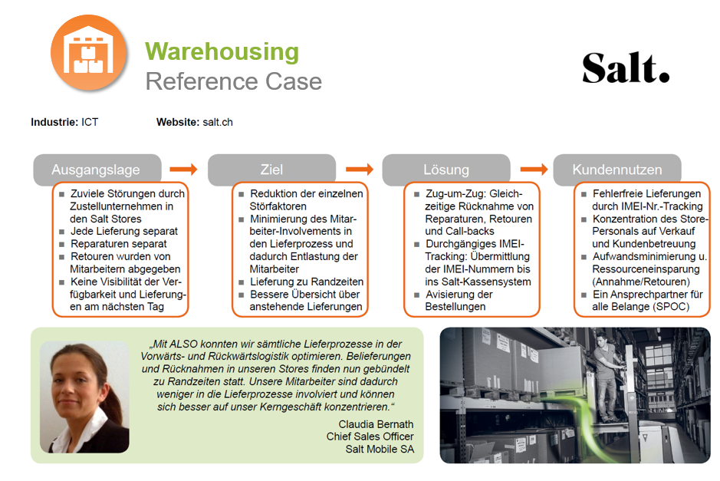
Update Logistik Workshop
4 Operation Support
4.2 Update Logistik Workshop
Informationen

Slide 37
Nächste Schritte
4 Operation Support
4.2 Update Logistik Workshop
Interessen innerhalb der T&P Gruppe vorhanden um B2C Prozess zu zentralisieren und weiter zu automatisieren?
Weiteres Vorgehen:
  Vorstellen des Grobkonzept an der PV
  Abholen des «verbindlichen» Interessen der einzelnen KNU sowie zu den erwarteten Menge je Lieferkanal

Slide 38
5. Verschiedenes

Slide 39
Subgruppe
5. Verschiedenes
5.1 Subgruppe
Subgruppe für Pendenzen -Priorisierung bilden
Kompetenzen und Rechte der Subgruppe definieren
Häufigkeit der Zusammenkunft der Subgruppe definieren
Mögliche Mitglieder der Subgruppe bennenen

Slide 40
Strategische Themen der Gruppe
5. Verschiedenes
5.2 Strategische Themen der Gruppe
Brainstorming strategische Themen
Welche strategischen Themen stehen an?
In welcher Reihenfolge sollen die Themen angegangen werden?

Slide 41
Verschiedenes
5. Verschiedenes
5.3 Verschiedenes
Offene Themen
Offene Themen vorhanden?
Fragen?

Slide 42
6. Nächste Sitzung

Slide 43
Nächste Sitzung
6 Nächste Sitzung
Nächste Sitzung
Nächste Sitzung: Dienstag, 16.08.2016
Information zum nächsten Sitzungstermin
  9.00 bis 16.00 Uhr im Sitzungszimmer Innovation Room, Quickline AG, Nidau
  Essen auswählen

Slide 44
Herzlichen Dank!
Wir wünschen eine gute Heimreise.

Slide 45
Anhang (A):
Beilagen
Weiterführende Folien

Slide 46
Erledigte Tasks
A Beilagen
A1 Erledigte Tasks
Pendenz DEV-1244 Rechtliche Situation Ausweis Kopie beim BAKOM abklären
T&P 13.11.14: Es soll die rechtliche Situation beim BAKOM betreffend dem Thema Abgabe einer Kopie des Ausweises abgeklärt/ weiterverfolgt werden.
T&P_12.3: Wird mit der nächsten Version 4 angeschaut.
Antwort: Ausweis muss bei Postpaid nur überprüft bezüglich des Alter, jedoch nicht zwingend kopiert werden. Wir empfehlen jedoch trotzdem eine Kopie zu machen, falls es zu Inkasso- Problemen etc. kommt.

Slide 47
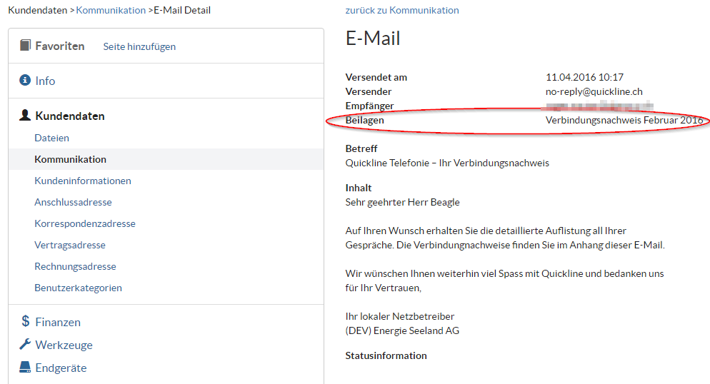
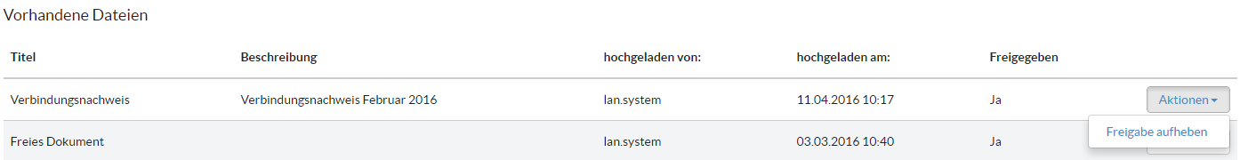
Erledigte Tasks: QMC Release 9.4
A Beilagen
A1 Erledigte Tasks
Wunsch QL Partner/TP-Gruppe
[DEV-190] Verbindungsnachweis per Mail versenden
Der Inhalt des Verbindungsnachweises kann im QMC aus Datenschutzgründen nur noch durch die Benutzer mit dem Recht FinanceUser angesehen werden.
  Ansicht unter Kundendaten > Dateien wenn Berechtigung Finance User nicht vorhanden ist das Dokument zu öffnen.
  Ansicht unter Kundendaten > Kommunikation wenn Berechtigung Finance User nicht vorhanden ist. Bei Finance User ist der Link auf die Datei Verbindungsnachweis aktiv.

Slide 48
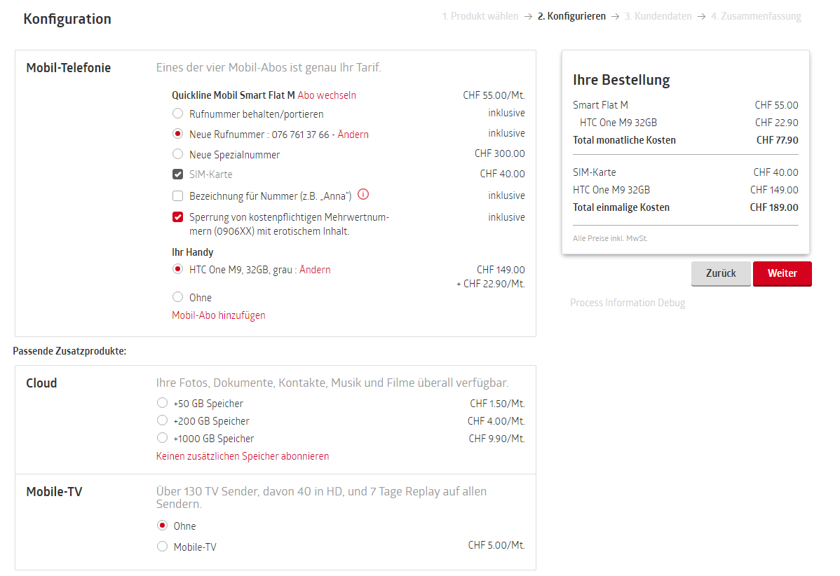
Erledigte Tasks: QMC Release 9.4
A Beilagen
A1 Erledigte Tasks
Mobile only: Bestellprozess
Im Bestellprozess kann neu Mobile only bestellt werden (via Website, QMC und Extranet)

Slide 49
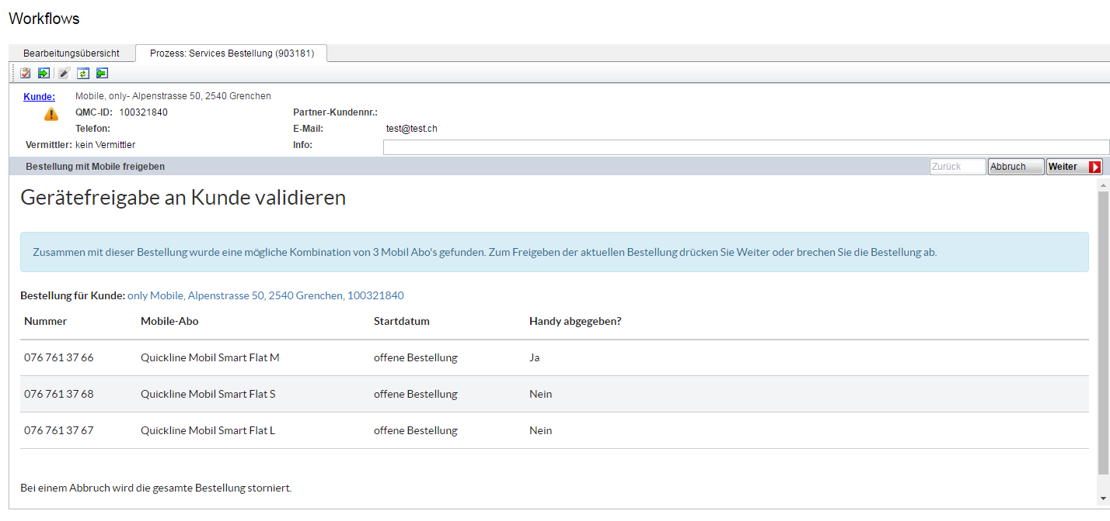
Erledigte Tasks: QMC Release 9.4
A Beilagen
A1 Erledigte Tasks
Mobile only: Workflow
Im Workflow wird geprüft, ob der Kunde mit der Bestellung mehr als 2 Mobile Abos hat. Wenn ja, erscheint ein zusätzlicher Workflowschritt, wo die Bestellung explizit bestätig werden muss. Dies ist auch erforderlich, wenn der Kunde noch andere Dienste aktiv hat.

Slide 50
Erledigte Tasks: QMC Release 9.4
A Beilagen
A1 Erledigte Tasks
Mobile only: Bestellung Fachhändler / Workflow
Bestellt der Fachhändler Mobile Abonnemente, wo die Totalzahl von 2 Mobil-Abonnementen überschritten wird (inkl. bestehenden Abos bei Bestandskunden), so erhält der Fachhändler die Meldung, dass erst eine Freigabe durch den Kabelnetzbetreiber erfolgen muss, bevor er die Geräte dem Kunden abgeben darf.
Bestätigt der KNU den Workflowschritt «Bestellung mit Mobile freigeben», so erhält der Fachhändler die Freigabe-Meldung im Extranet.

Slide 51
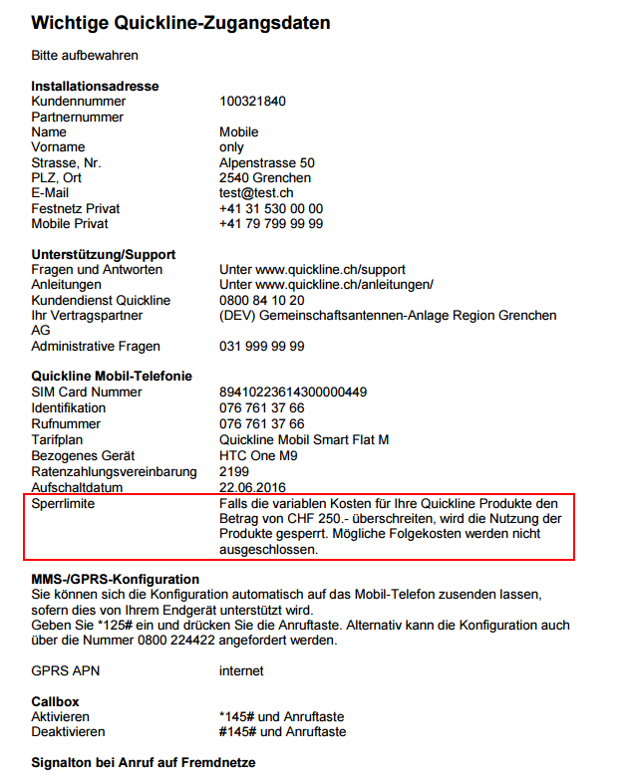
Erledigte Tasks: QMC Release 9.4
A Beilagen
A1 Erledigte Tasks
Mobile only: Willkommensbrief
Der Willkommensbrief enthält bei einer Mobile only Bestellung einen Zusatz bezüglich der Sperrlimite.

Slide 52
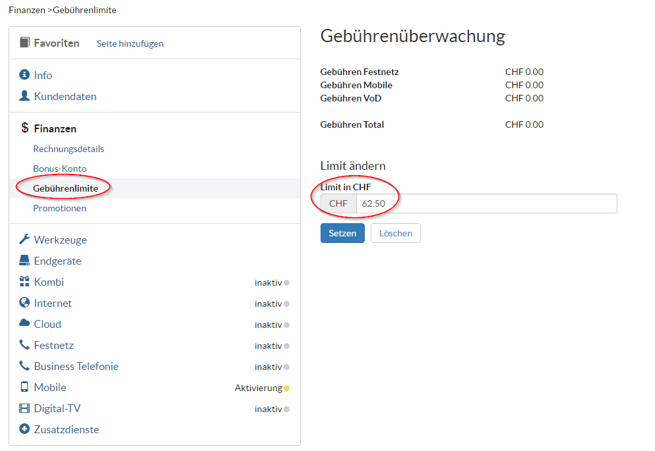
Erledigte Tasks: QMC Release 9.4
A Beilagen
A1 Erledigte Tasks
Mobile only: Gebührenlimite
Die Gebührenlimite wird im QMC bei Mobile only standardmässig auf CHF 62.50 gesetzt. Diese Limite kann manuell verändert werden.
Bei einer 4-fachen Überschreitung der Limite, wird der Anschluss des Kunden gesperrt, wenn der KNU die automatische Sperrung aktiviert hat.
Die Gebühren können mittels dem täglichen Report «Gebührenüberwachung» im Auge behalten werden. Dieser Report wird per E-Mail an die Partner versendet, sobald ein oder mehrere Kunden die Gebührenlimite überschritten haben.

Slide 53
Erledigte Tasks: QMC Release 9.4
A Beilagen
A1 Erledigte Tasks
Mobile only: Informationen allgemein (gemäss Release Notes) 1/2
  Bedingungen:
  Ein Mobile-Service kann jetzt auch bestellt werden, wenn der Kunde noch kein Produkt bei Quickline hat.
  Mobile only ist im Bestellprozess, Extranet und in QMC generell zugelassen. Es besteht keine Vorbedingung mehr, ausser dass der Kunde (weiterhin) im QL-Gebiet inkl. Bern wohnhaft sein muss. Mobile only-Kunden werden analog den anderen Produkten anhand ihrer Adresse den entsprechenden KNUs zugewiesen.
  Maximale Anzahl Mobile-Abos:
  Die Beschränkung auf max. 6 Mobile-Abos auf einem Vertrag gilt nicht mehr. Grundsätzlich wird bei jeder Bestellung aber geprüft, ob der Kunde mit der neuen Bestellung insgesamt mehr als zwei Mobil-Abos hat.
  Für Bestellungen über den Bestellprozess sowie QMC gilt: Sobald ein Kunde mit der neuen Bestellung mehr als zwei Mobile-Abos hätte, kann der Kunde oder der KNU über den Bestellprozess zwar bestellen, aber im Workflow der entsprechenden Bestellung wird ein zusätzlicher Schritt aktiviert, in dem der KNU die Bestellung bestätigen muss. Diese Regelung gilt nicht nur bei Mobile only-Kunden, sondern generell für Mobile-Abos. Bei jeder Bestellung welche ein Mobile enthält, werden diese Regeln geprüft (bspw. auch bei einem Bundle mit SmartStart). Die Anzahl von zwei Mobile-Abos berücksichtigt dabei aktive Mobile-Verträge wie auch pendente Bestellungen.
  Wird im Extranet durch die Bestellung die Grenze von zwei Mobile-Abos überschritten, wird auf der Bestellbestätigungsseite eine Meldung analog der Gerätefreigabe angezeigt. Diese beschreibt, dass der Fachhändler mit dem KNU Kontakt aufnehmen muss und ohne eine Bestätigung ein allfällig bestelltes Gerät nicht abgeben darf.
  Die aktuell gültige Obergrenze von fünf Mobile-Abos, welche auf einmal bestellt werden können, wurde nicht verändert.

Slide 54
Erledigte Tasks: QMC Release 9.4
A Beilagen
A1 Erledigte Tasks
Mobile only: Informationen allgemein (gemäss Release Notes) 2/2
  Gebührenlimite:
  Mobile only-Kunden erhalten unabhängig von den KNU-Standardwerten eine Gebührenüberwachungs-Limite von CHF 62.50 zugeordnet. Für Kunden, für welche bereits eine tiefere Limite gesetzt ist, wird sie nicht verändert.
  Durch die Überwachungslimite von CHF 62.50 liegt die Limite für die Anschluss-Sperrung für Mobile only-Kunden bei CHF 250.-. D.h. wenn der Kunde die Limite von CHF 250.- erreicht, so wird der Anschluss automatisch gesperrt, sofern die automatische Sperrung beim KNU aktiv ist. Der KNU kann den Anschluss bei Bedarf im QMC unter Werkzeuge > Sperren wieder entsperren. Soll für den Kunden eine höhere Limite festgelegt werden, so kann diese manuell im QMC erhöht werden unter Finanzen > Gebührenlimite. Bitte beachten Sie, dass die automatische Sperrung bei einer Überschreitung der festgelegten Limite um das 4-fache erfolgt, sofern die automatische Sperrung beim KNU aktiv ist.
  Der Willkommensbrief enthält für Mobile only-Kunden neu eine kurze Passage, welche die Sperrlimite beschreibt.
  Bestellt der Kunde zu einem späteren Zeitpunkt weitere Services, so bleibt die Gebührenlimite für variable Kosten bei CHF 62.50. Eine automatische Korrektur erfolgt nicht.
  Diverses:
  Cloud ist auch für Mobile only als Upsell auf der Optionsseite im Bestellprozess bestellbar.
  Ein Mobile only-Bestandeskunde kann ausserdem später ein Cloudprodukt bestellen.

